Slide 1

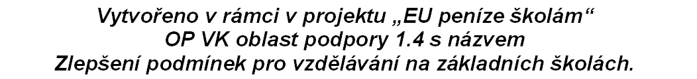
ŘEŠENÍ SOUSTAVY ROVNIC DOSAZOVACÍ METODOU
Autor : Ladislav Hejl
VY_32_INOVACE_36_ŘEŠENÍ SOUSTAVY ROVNIC DOSAZOVACÍ METODOU

Slide 2
ŘEŠENÍ SOUSTAVY ROVNIC DOSAZOVACÍ METODOU
( SUBSTITUCÍ )

Slide 3
Jak u sčítací metody i při dosazovací metodě jde o to „zrušit“
jednu neznámou a dostat jen jednu rovnici o jedné neznámé.
Postup :
1) Ve vybrané rovnici vyjádříme jednu neznámou
2) Získaný výraz dosadíme do druhé rovnice
3) Dostaneme rovnici o jedné neznámé, kterou vyřešíme
4) Řešení dosadíme do libovolné rovnice a vypočteme
druhou neznámou

Slide 4
př 1. x + y = 5
x – y = 3
x = 3 + y …… vyjádřeno z druhé rovnice
3 + y + y = 5 …… místo x jsme do první rovnice
dosadili 3 + y
3 + 2y = 5 …… upravíme a vypočteme y
2y = 5 - 3
2y = 2
x + 1 = 5
y = 1
x = 4
[ 4 ; 1 ]

Slide 5
př 2. 2x - 2y = 6
x + y = 1
x = 1 - y…… vyjádřeno z druhé rovnice
2( 1 – y ) - 2y = 6 …… místo x jsme do první rovnice
dosadili 1 - y
2 – 2y – 2y = 6
- 4y = 6 - 2
- 4y = 4
x - 1 = 1
y = - 1
x = 2
[ 2 ; - 1 ]

Slide 6
př 3. 4x + y = 4
2x - y = - 1
y = 4 – 4x
2x - ( 4 – 4x ) = - 1
1
2 . - y = - 1
2
2x - 4 + 4x = - 1
1 – y = - 1
6x = - 1 + 4
– y = - 1 - 1
6x = 3
– y = - 2
1
x =
2
y = 2
1
[ ; 2 ]
2

Slide 7
př 4. y + 7 = 2x
x + y = 8
y = 2x - 7
x + 2x – 7 = 8
5 + y = 8
3x – 7 = 8
y = 8 - 5
3x = 8 + 7
y = 3
3x = 15
x = 5
[ 5 ; 3 ]
cv . : 64 / 1 65 / 2 65 / 3

